Slide 1
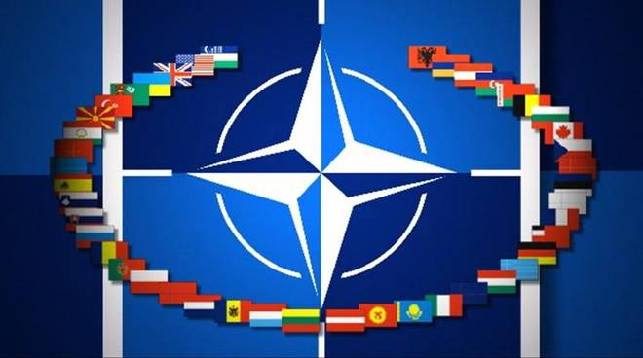
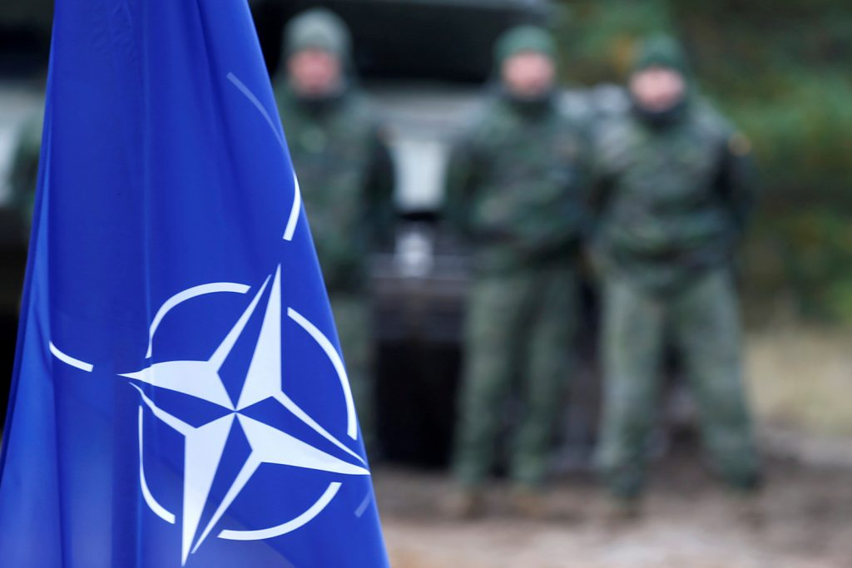
NATO
Organizzazione del Trattato dell'Atlantico del Nord
Organizzazione statale
Notes:
1

Slide 2
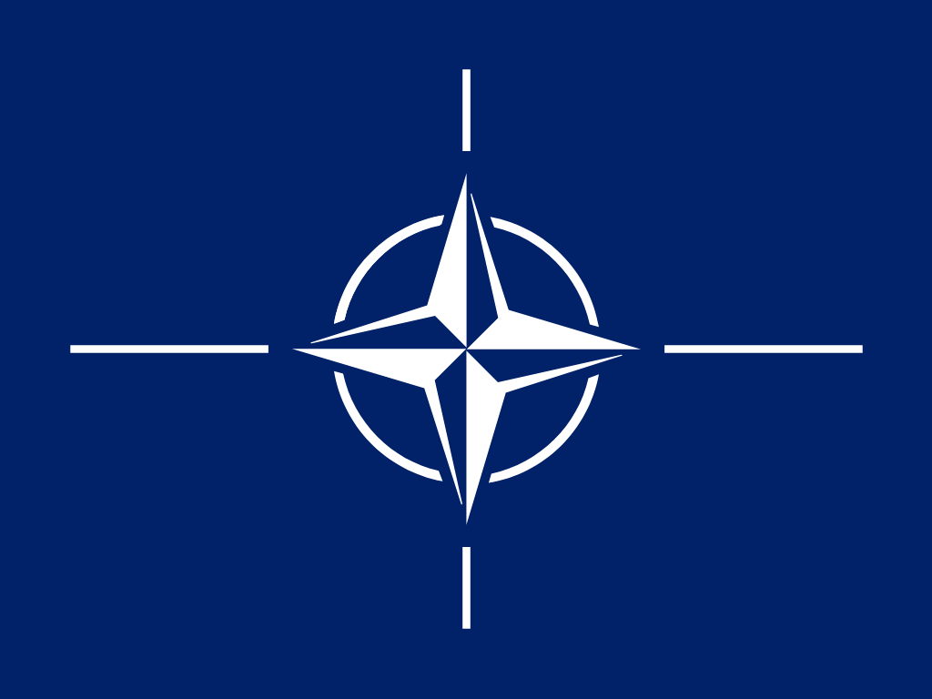
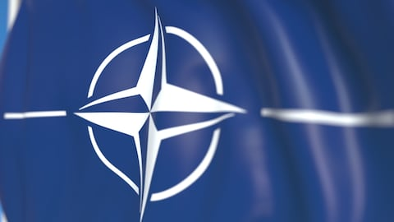
LOGO
Lo stemma è costituito da uno sfondo blu che rappresenta l’Oceano Atlantico e una rosa dei venti bianca che simboleggia la direzione verso la pace, che è l’obbiettivo dell’associazione.
2

Slide 3
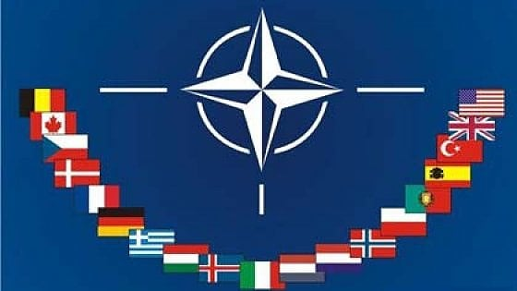
STORIA
La NATO è stata fondata nel 1948, per paura di essere attaccati dalla Russia e dai suoi paesi satelliti.
I paesi fondatori furono:
USA, Canada, Regno Unito, Francia, Germania Ovest, Italia e altri paesi europei.
3

Slide 4
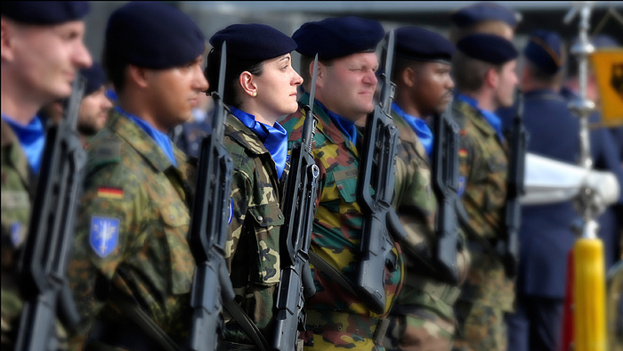
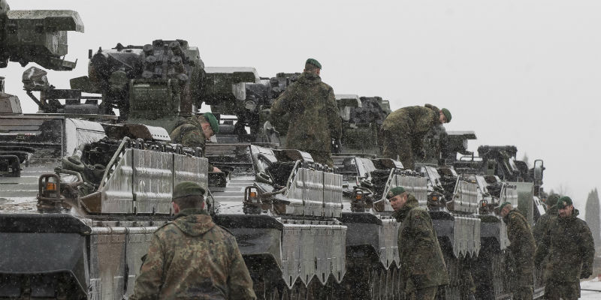
SCOPO
Nasce per unire gli eserciti delle nazioni occidentali allo scopo di affrontare la superiore potenza dell’esercito Sovietico.
L’idea era di uniformare l’addestramento e l’armamento al fine di combattere assieme.
4

Slide 5
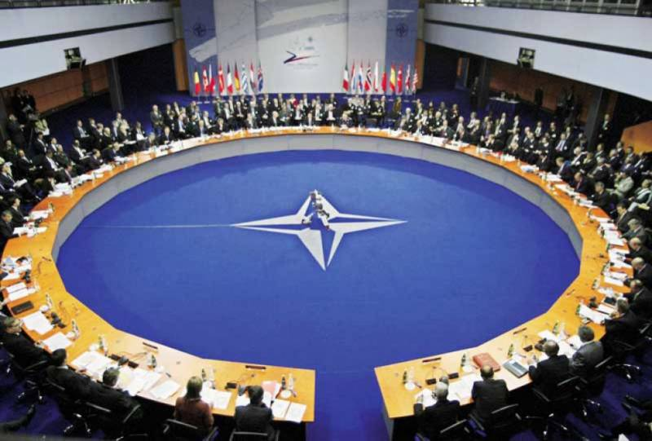
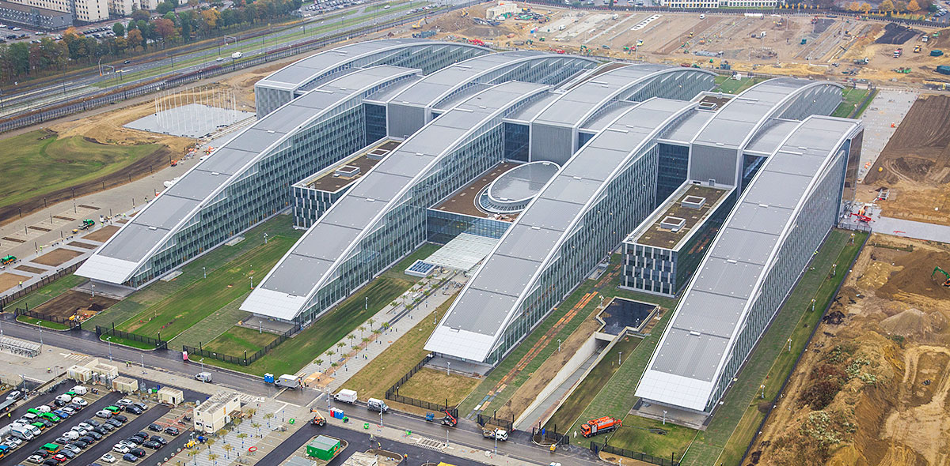
QUARTIER GENERALE
La sede è a Bruxelles, nel 2018 è stato costruito il nuovo Quartier Generale.
5

Slide 6
GRAZIE PER L’ATTENZIONE
6

